Slide 1
Rimljani i latinski jezik (lingua Latina)
Domaća zadaća
Latinski jezik : naziv po plemenu Latina (pokrajina Lacij s glavnim gradom Rimom) ➔ Roma
Pripada indoeuropskoj skupini jezika; iz latinskog se kasnije razvijaju romanski jezici (npr. portugalski, rumunjski, katalonski, kastiljanski, francuski, retoromanski, talijanski, sardski...), a u mnogim jezicima njegov utjecaj je vrlo velik (npr. u engleskom) ➔ mnogobrojne riječi i pojmovi koje danas koristimo su latinskog porijekla, a da toga nismo uvijek ni svjesni (npr. kultura, civilizacija, original, literatura, advokat, flora...)
Ime Rimljani (Romani) ➔ U početku stanovnici Rima, a kasnije svi stanovnici države na čijem je čelu stajao grad Rim
U jednom periodu svoje povijesti granice Rimskog Carstva sežu do današnje Škotske, Rajne, Dunava na sjeveru, Sahare i Etiopije na jugu, Perzijskog zaljeva na istoku i Gibraltara na zapadu
Latinski jezik i rimska civilizacija šire se vojnim osvajanjima : Latinski postaje svjetskim jezikom, a jedino mu je ravnopravan grčki
I nakon propasti Rimskog Carstva (kad se već razvijaju narodni jezici) latinski ostaje jezik znanosti, umjetnosti, politike...
Latinski jezik je samo jedan dio rimske kulture. Rimska je civilizacija ostavila veliki trag na području Mediterana.
Osim što su širili svoju kulturu, zahvaljujući Rimljanima očuvana je i grčka baština (Rimljani su bili pod velikim utjecajem Grka)
Na području današnje Hrvatske svjedoci smo mnogih kulturno-povijesnih utjecaja Rimljana (mnoga naša djela iz srednjeg , a i novog vijeka pisana su hrvatskim jezikom) stoga je za proučavanje povijesti naše zemlje važno znati i latinski jezik i poznavati rimsku kulturu.

Slide 2
Rimsko carstvo 117.g.

Slide 3
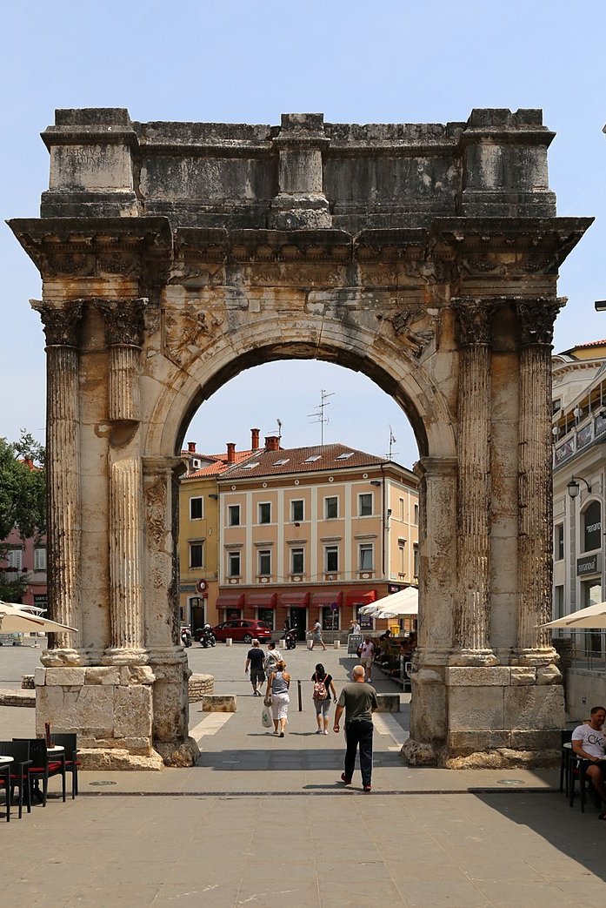
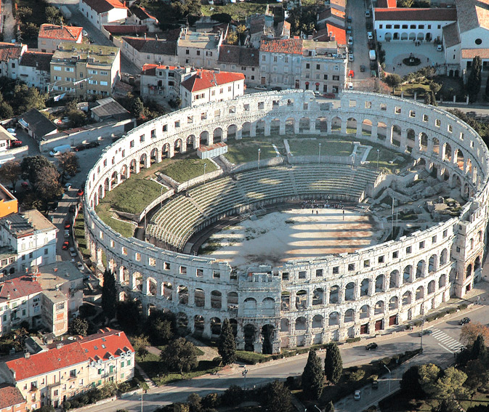
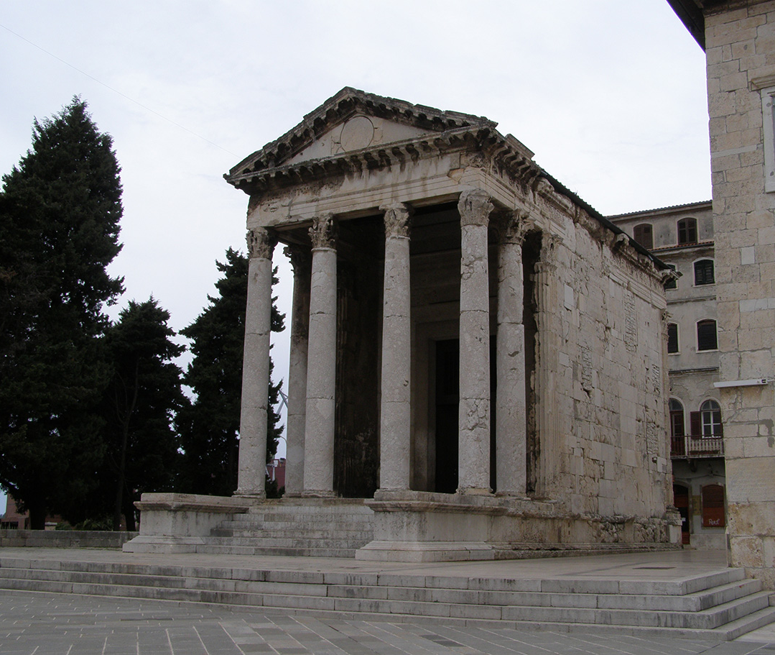
Pula - Pola
NAJZNAČAJNIJE RIMSKE GRAĐEVINE U HRVATSKOJ
1.stoljeće
Amfiteatar u Puli (Pulska Arena)
Augustov hram
Slavoluk Sergijevaca

Slide 4
Natpis na Augustovom hramu
ROMAE ET AVGUSTO CAESARI DIVI FILIO PATRI PATRIAE
Koje riječi prepoznaješ?
Kome je posvećen hram?

Slide 5
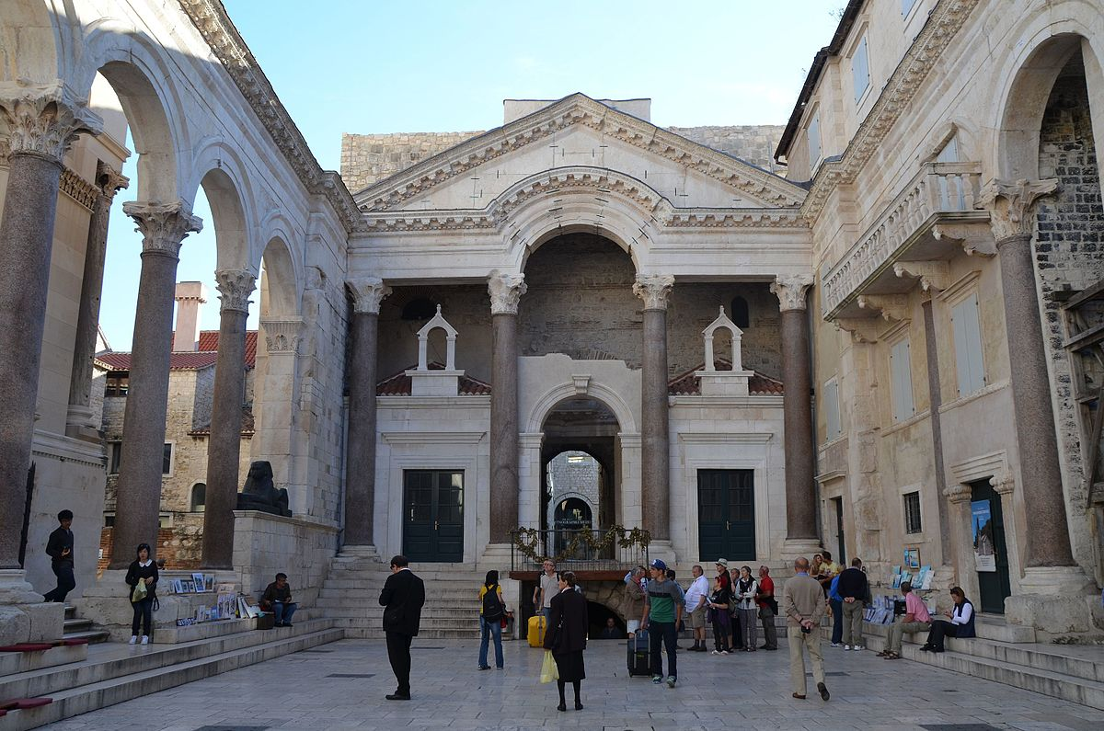
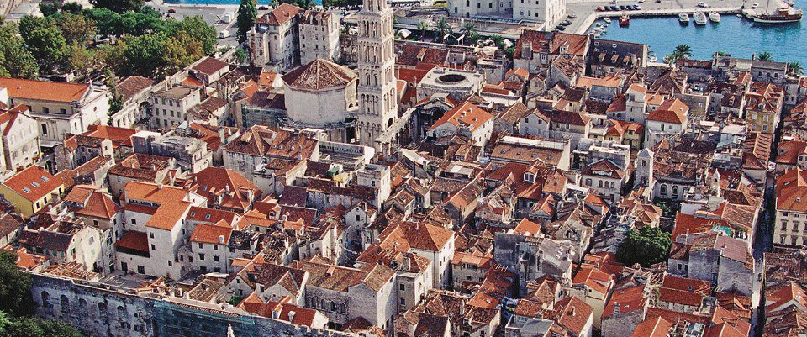
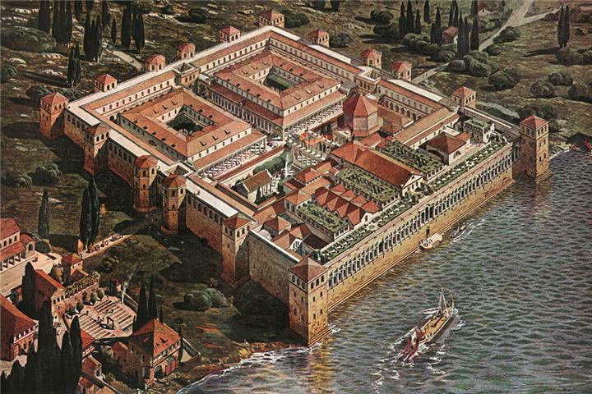
Split Dioklecijanova palača, oko 300 godine

Slide 6
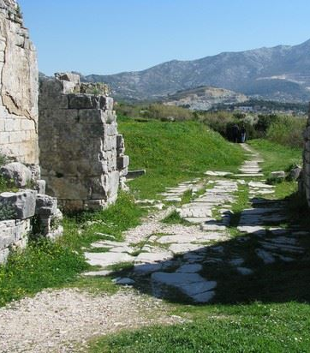
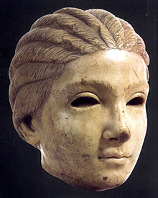
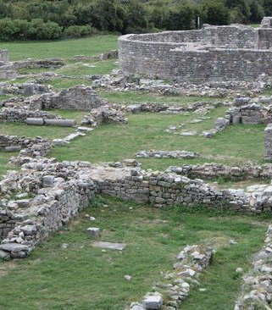
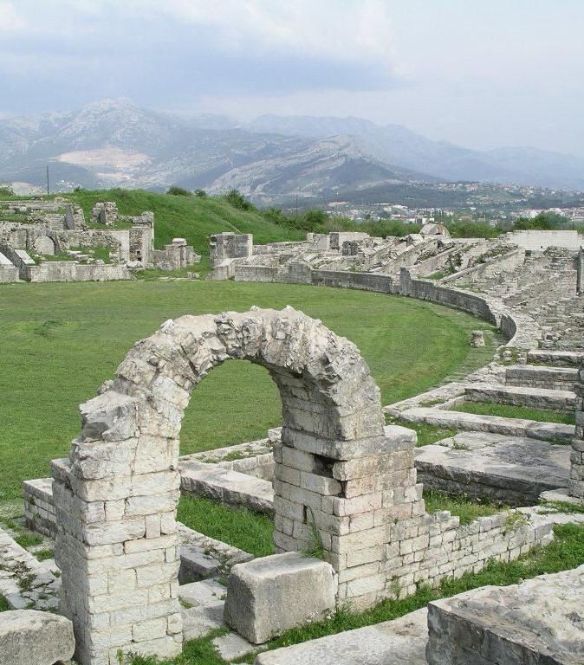
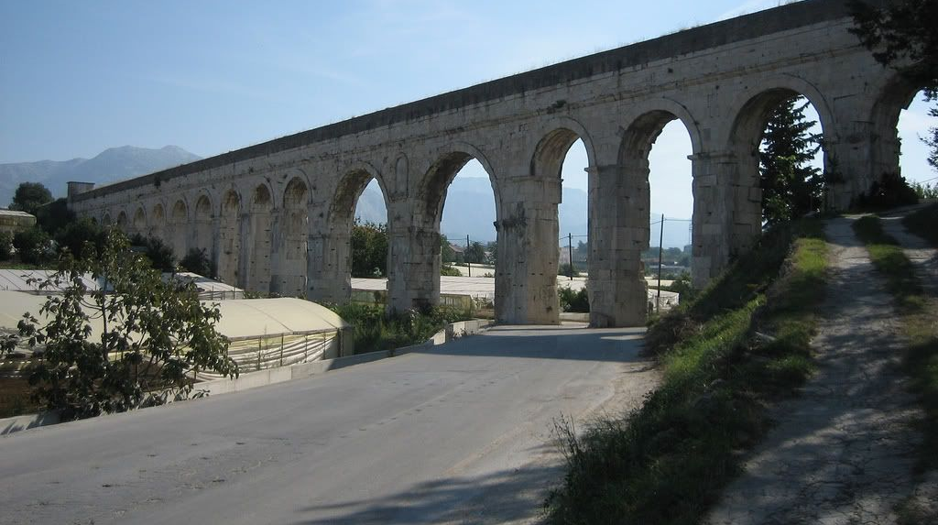
Salona - Salonae
metropola rimske provincije Dalmacije

Slide 7
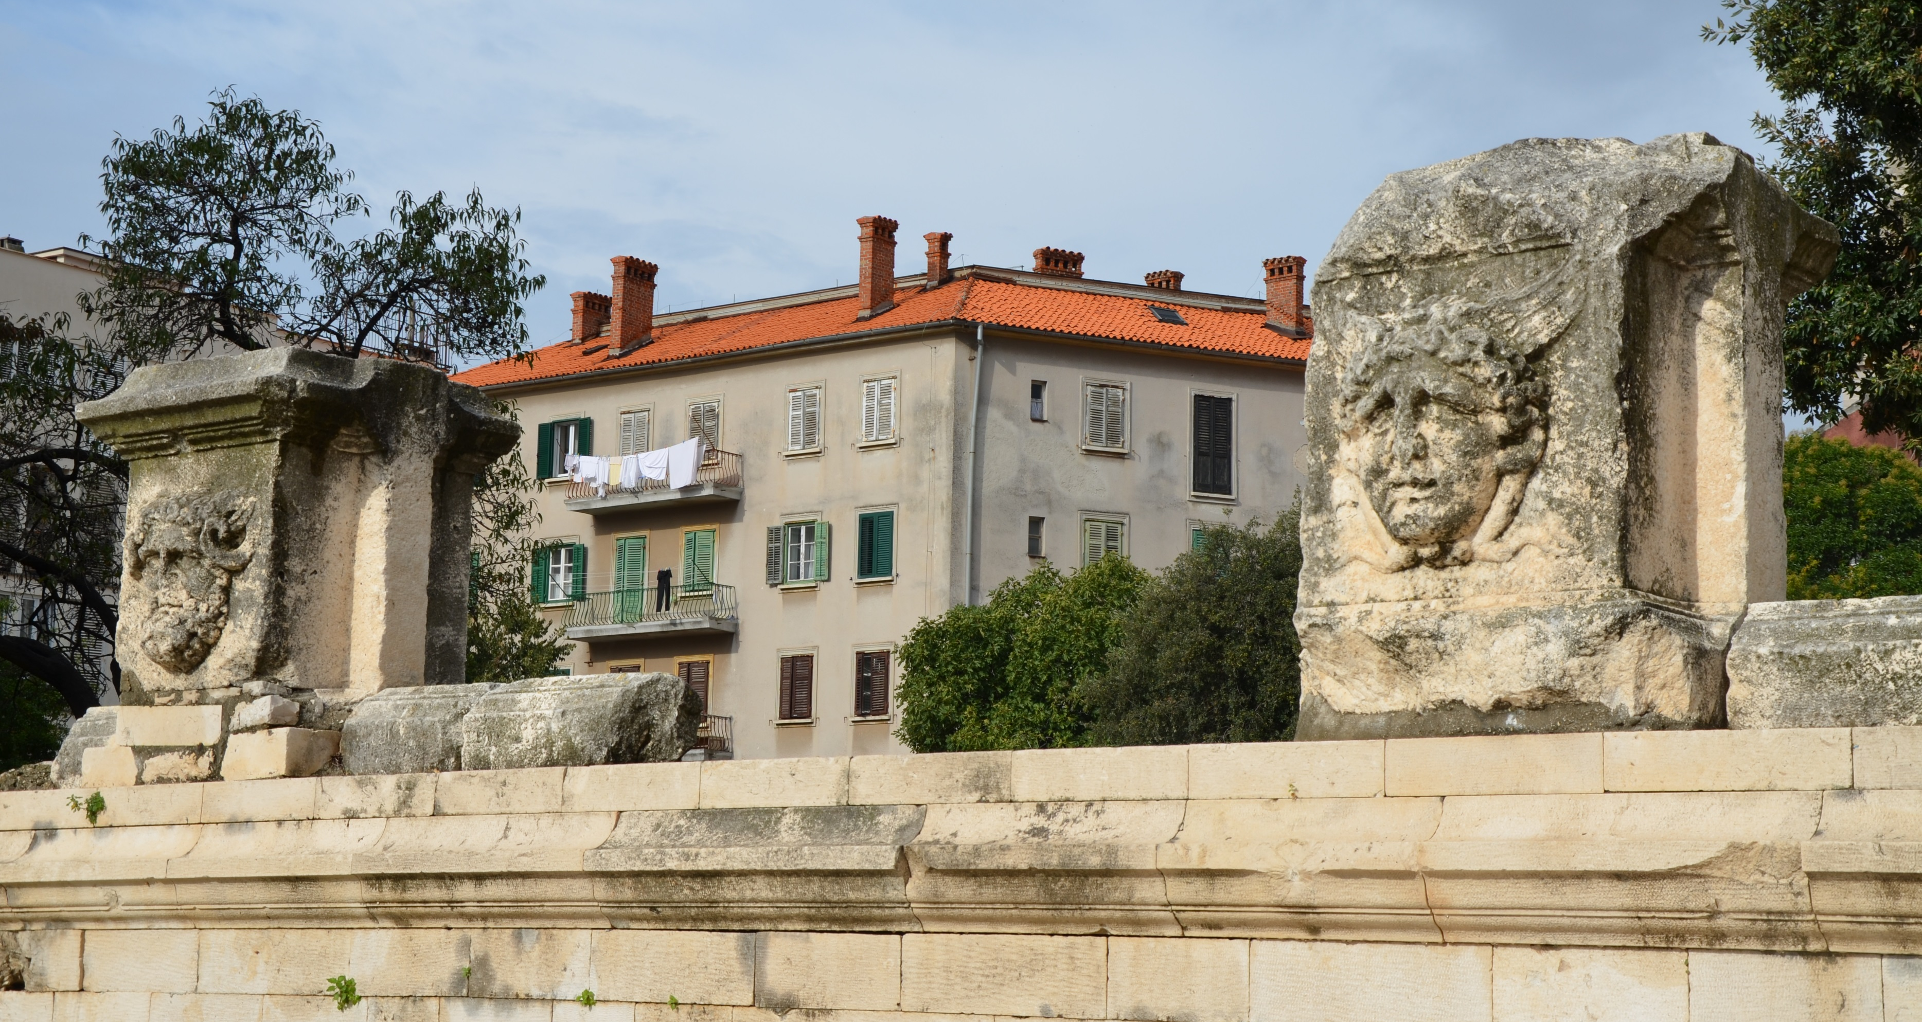
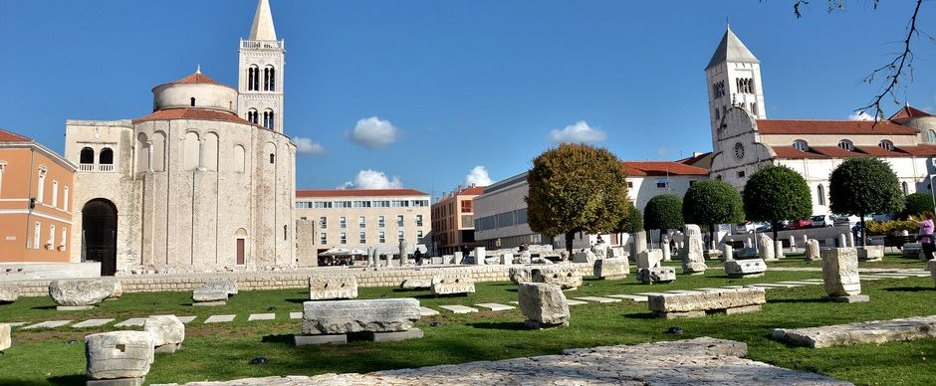
Zadar – Iader Rimski forum (trg)

Slide 8
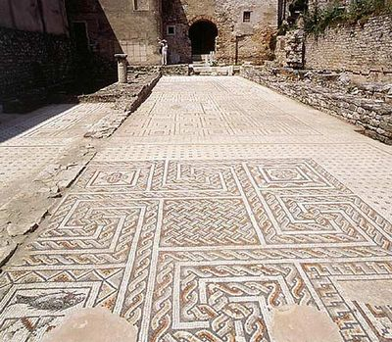
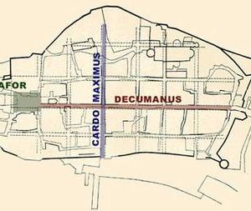
Poreč - Parentium

Slide 9
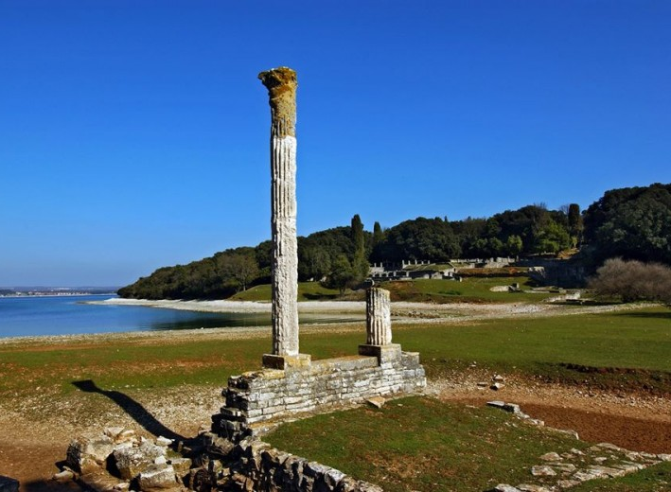
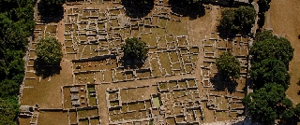
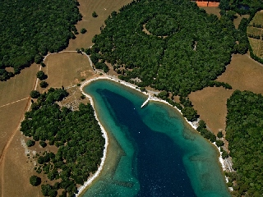
Brijuni Rimska vila u uvali Verige Castrum

Slide 10
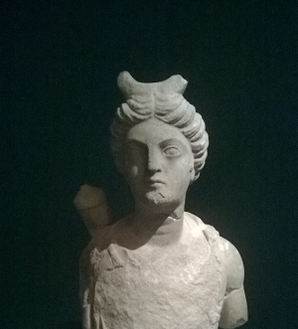
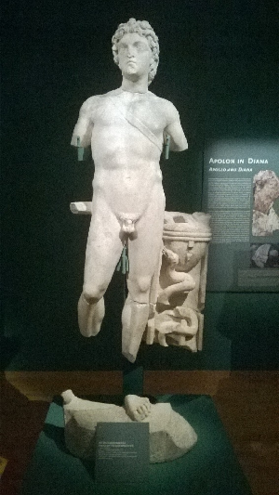
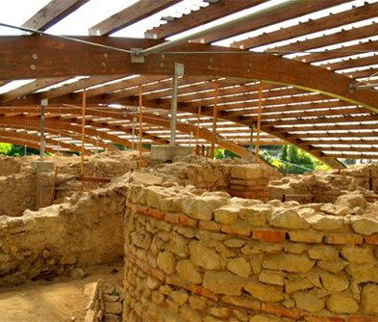
Varaždinske toplice Aquae Iassae
Apolon
Dijana
Nimfe

Slide 11
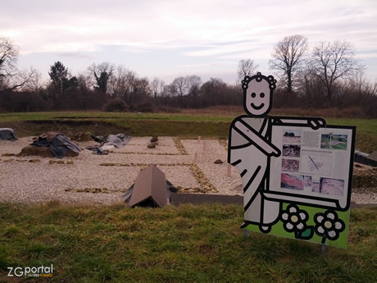
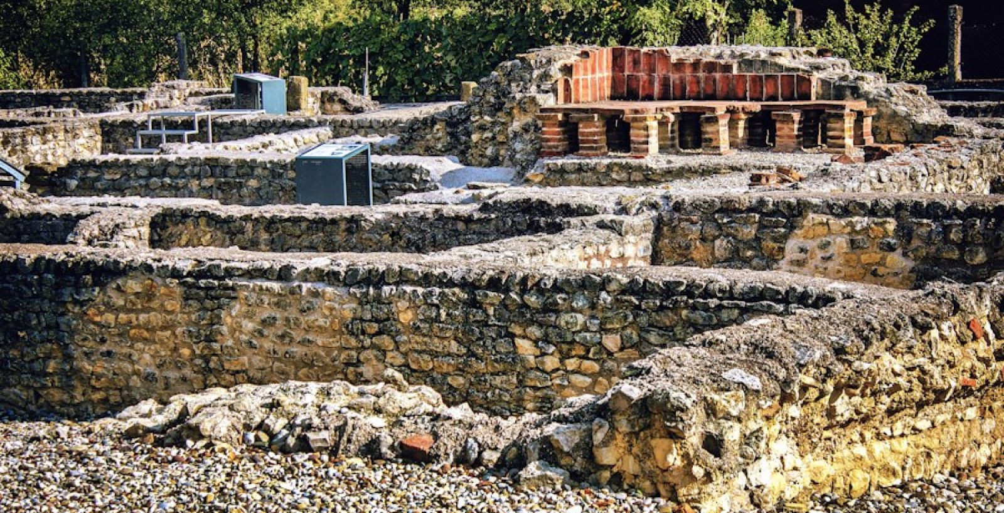
Andautonia – Šćitarjevo, pokraj Velike Gorice 1. – 4. stoljeće

